Slide 1

Когда наступает настоящая весна, распускаются первые листочки и начинает пригревать солнышко мы отмечаем «праздник со слезами на глазах» - День Победы.
Скольким детям возвратили детство,
Подарили радость и весну
Рядовые Армии советской
Люди, победившие войну.
9 мая 1945 года, 70 лет назад наша страна одержала великую победу в Великой Отечественной войне, разгромив фашистскую Германию. В моей семье — это главный праздник. Мама, папа и я свято чтим память наших солдат, павших на полях сражений и чествуем ветеранов войны.

Slide 2
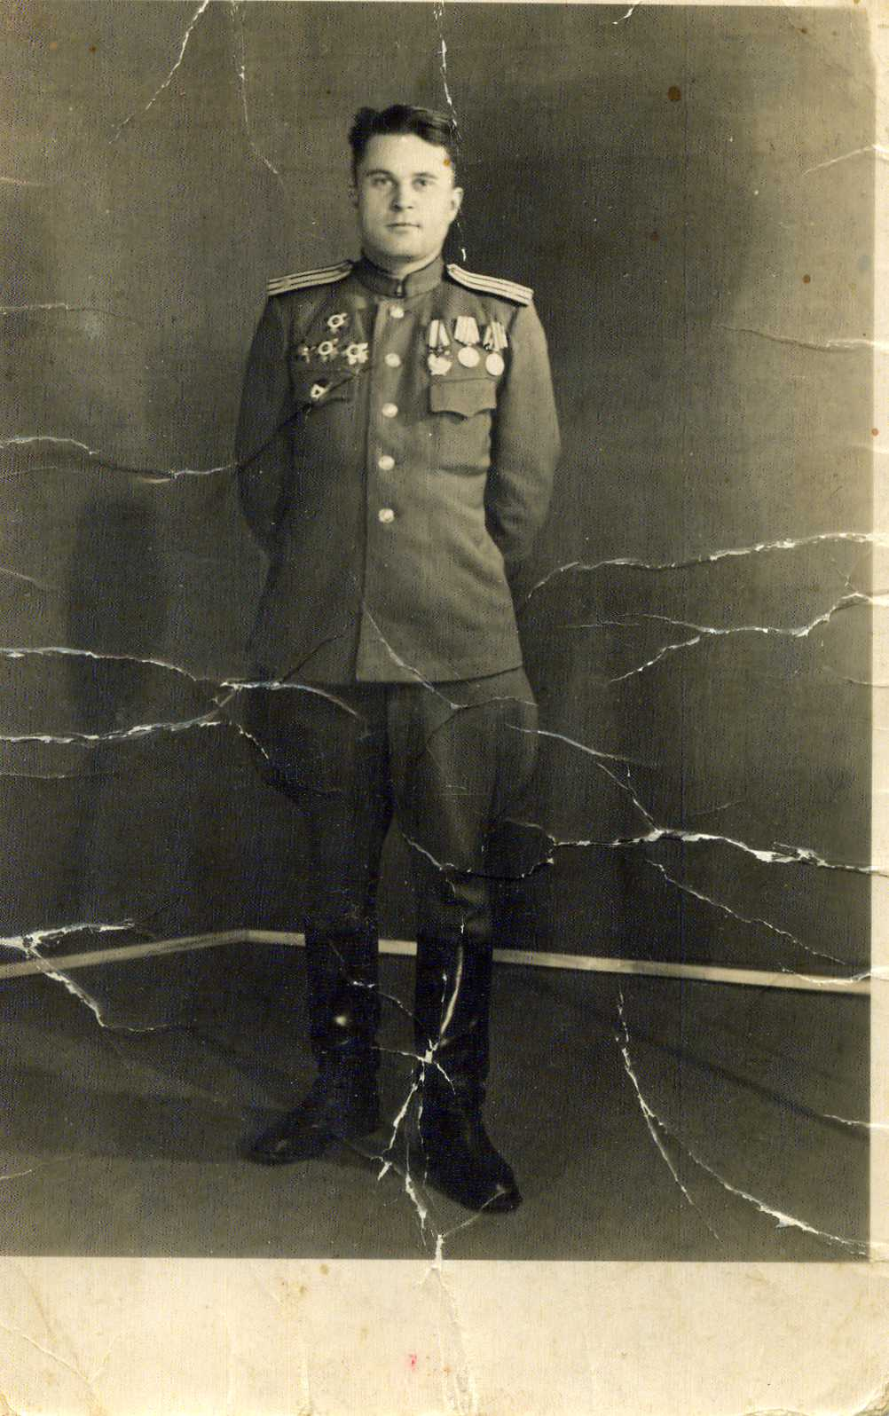
Три моих прадеда с оружием в руках защищали нашу Родину. Один — Владимир Лущинский пал смертью храбрых в последние дни сражений за Берлин. Два других — Анатолий Константинович Серебряков и Константин Иванович Голубцов прошли всю войну. Константин Иванович бился с врагом с первого и до последнего дня Великой Отечественной. Эту фотографию в январе 1945 года он прислал из армии своему сыну (моему дедушке). На ней он в парадной форме с боевыми наградами на груди.

Slide 3
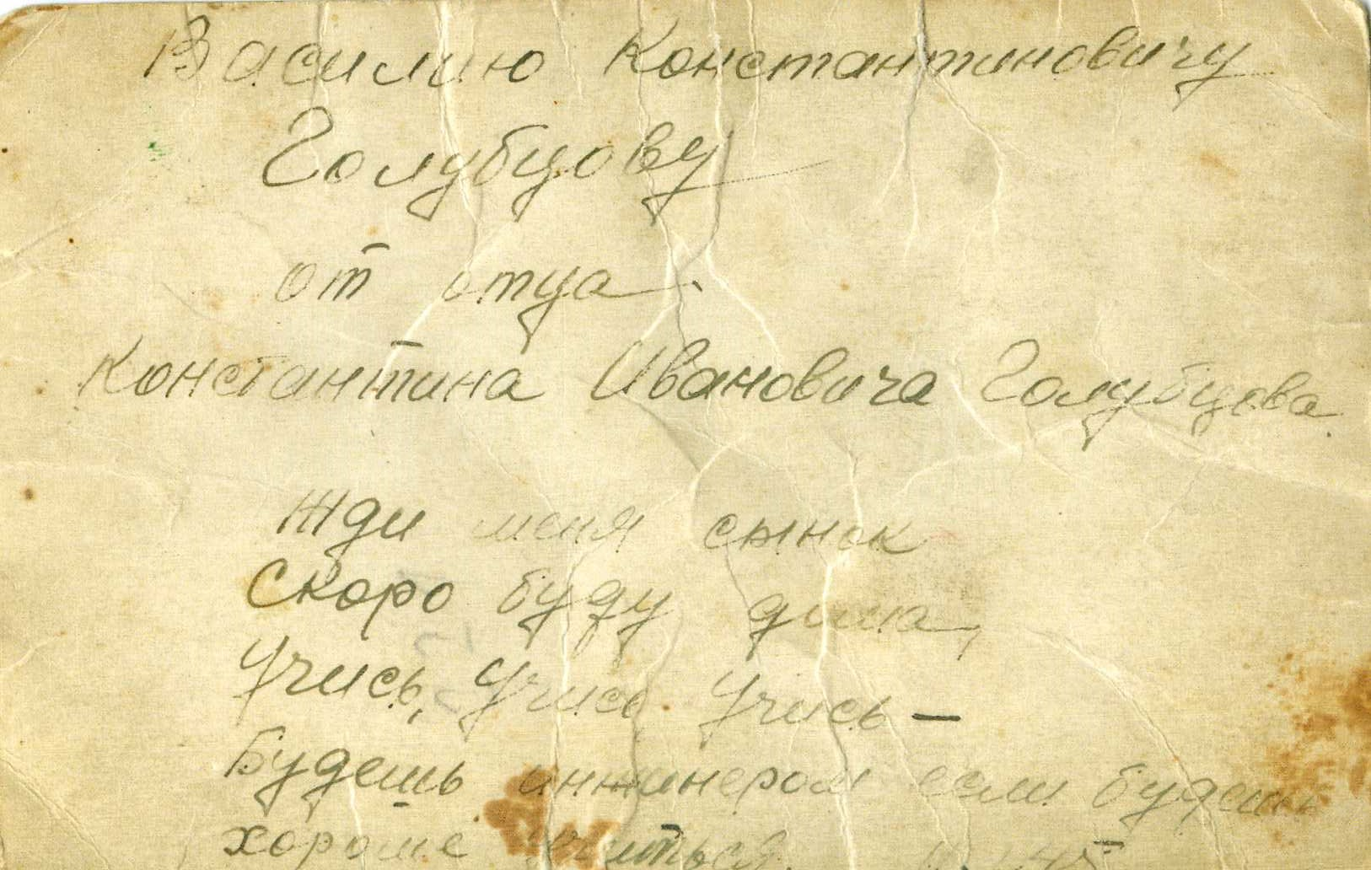

Slide 4
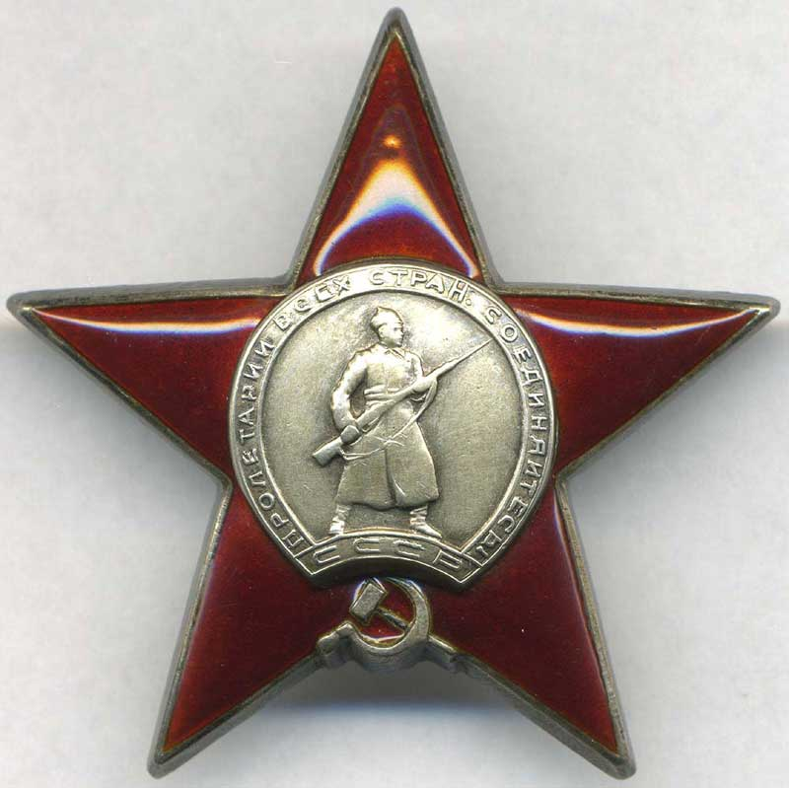
Орденом боевого Красного знамени мой прадед был награждён в 1944 году за мужество и героизм, проявленные при форсировании Днепра. Я горжусь тем, что прадедушка стал кавалером этого первого советского ордена, который был учреждён ещё в 1918 году. Им награждали за особую храбрость, самоотверженность и мужество. Развёрнутое Красное Знамя и пятиконечная Красная Звезда, лемех плуга, молот и штык, скрещенные серп и молот в обрамлении дубовых листьев венка. Первым кавалером этого ордена стал герой гражданской войны Василий Блюхер. Вплоть до 1930 года орден был высшей наградой страны.

Slide 5
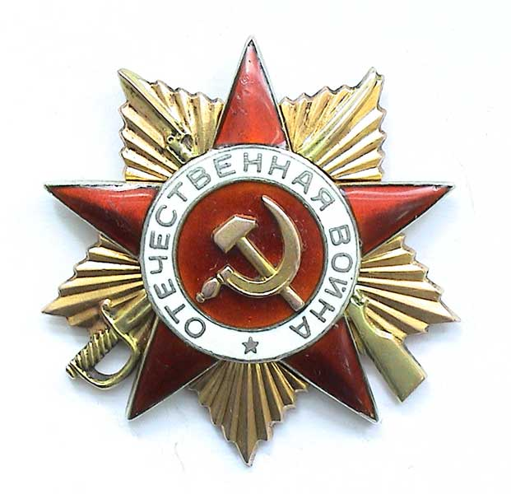
За годы войны мой прадед был не раз ранен. Тяжёлое ранение он получил в боях за Кенигсберг. Его мужество и храбрость были отмечены орденом Отечественной войны 1ой степни. Этот орден — первая награда, появившаяся в годы войны. Многие советские солдаты и офицеры были награждены орденом Отечественной войны дважды, а некоторые, в том числе подполковник Константин Иванович Голубцов, стали кавалерами трёх орденов Отечественной войны. Знак этой награды представляет собой изображение пятиконечной красной звезды на фоне золотых лучей, расходящихся в виде ещё одной звезды, концы которой размещены между концами первой звезды, между ними скрещенные винтовка и шашка. На ордене — эмалевый поясок с надписью «Отечественная война» вокруг скрещенных серпа и молота. Этот орден изготовлялся из золота (1ой степени) и серебра (2ой степени).

Slide 6
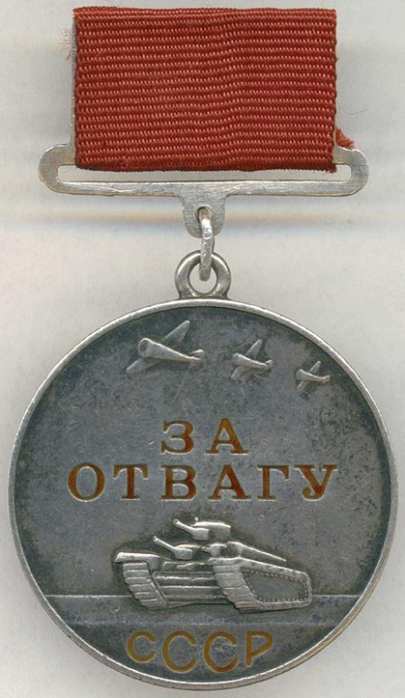
Но больше всего мой прадед дорожил не наградами из золота, а боевой медалью «За Отвагу», которая с момента своего появления стала особо ценимой среди солдат и офицеров. Ею награждали за личную храбрость в бою.
На пиджаке моего прадеда едва умещались все его ордена и медали.

Slide 7
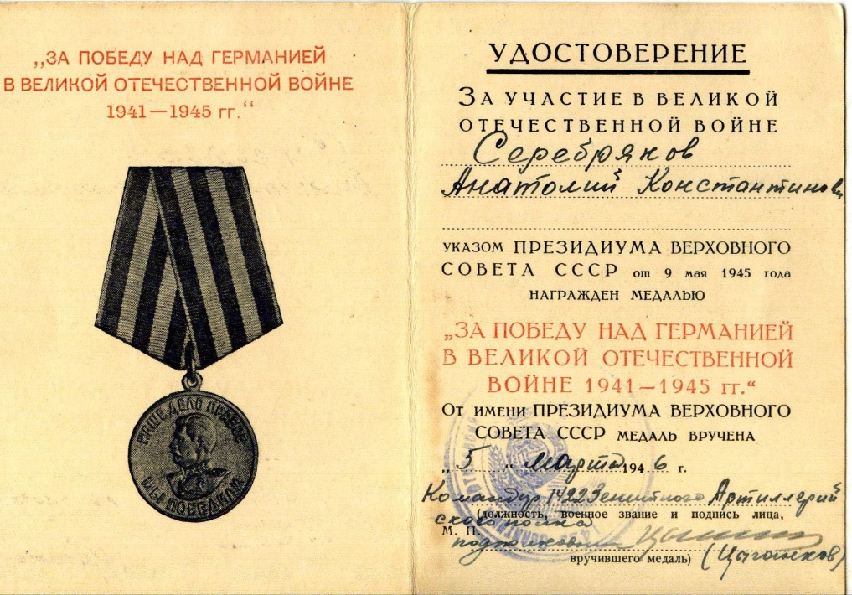
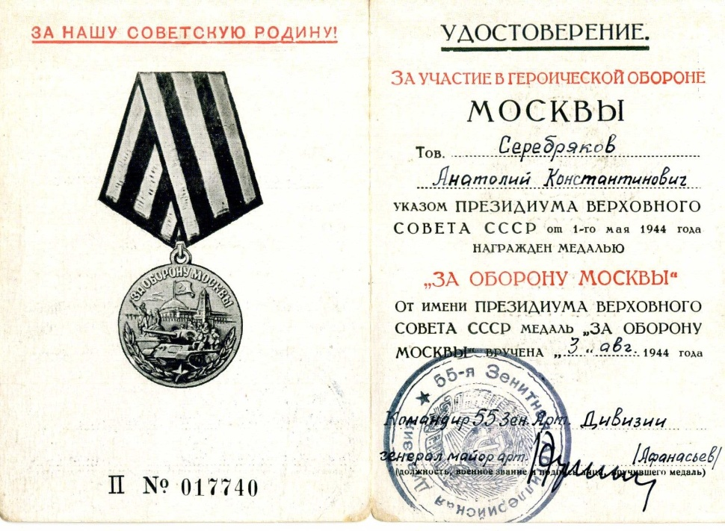
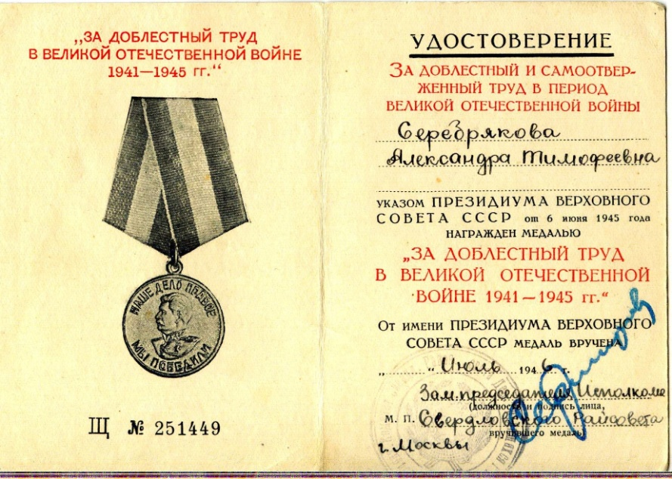
Вот ещё несколько фотографий наградных удостоверений другого прадедушки и прабабушки, хранящиеся в моей семье.

Slide 8
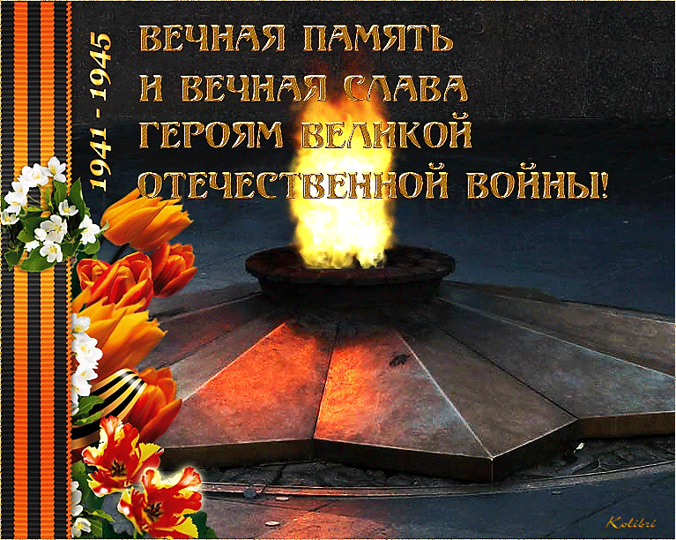
9 мая 2015 года мы всей семьёй ещё раз обязательно вспомним об их подвигах и о героизме всех солдат, которые приблизили «этот праздник со слезами на глазах».

